Slide 1
Старословенски језик
Татјана Крповић професор српског језика и књижевности Основна школа “Миливоје Боровић “ Мачкат

Slide 2
Вавилонска кула је у основи приче из старозаветне Књиге постојања . Према тој причи уједињено човечанство , које се ту нашло после Великог потопа , говорило једним језиком . Саградили су кулу до неба . Бог рече: “Народ један, и један језик у свијех, и то радити, и неће им сметати ништа да не ураде што с у.И Бог их је наумили. Хајде да што говоре су по целом свету и помешао им језике, тако да нису могли да се врате и прекинули су грасиђење града , и да им пометимо језик, да не разумију један другога града, који је назван Вавилон, јер „ондје помете Господ језик цијеле земље“.

Slide 3
Есперанто (енгл. Esperanto) је плански креиран језик предложен за међународни други језик. Његове основне карактеристике је сачинио Лудвиг Лазар Заменхоф 1887. године. Назив „ есперанто “ потиче од псеудонима под којим је „Прва књига есперанта“ објављена: Доктор Есперанто — неко ко се нада да ће овај језик постати међународни (помоћни) језик свих људи. Данас је есперанто у употреби у разним сферама живота, укључујући путовања, дописивање, културну размену, књижевности оригиналној и преведеној и литератури (уопште) и у неким школама се учи факултативно.

Slide 4
Прапостојбина Словена Неки научници сматрају да је прапостојбина Словена биле око река Одре, Дњепра , Балтичког мора и планине Карпата. У науци о језику постоје две теорије где је прапостојбина Словене : Карпатска и Уралска. Усвојена је Уралска теорија јер су сви словенски језици бројни са речима везаним за воде : реке , језера, изворе.....

Slide 5
Подела словенских језика

Slide 6
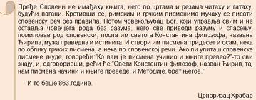
Црноризац Храбар (стсл. Чръноризьць Храбръ, буг. Черноризец Храбър)^{[1]}, монах и средњовековни писац најстаријег раздобља старословенске књижевности, чији идентитет до сада није утврђен. Постоје многи докази да је Црноризац Храбар био један од ученика Ћирила, Методија, Климента и Наума који су по протеривању из мисије у Великој Моравској, преселили свој рад на Балкан, на прелазу из 9. у 10. век. Изузев поменуте расправе, од овог монаха немамо више сачуваних дела.

Slide 7
Ћирило и Методије
Словени су били пагани (многобожци).Великоморавски кнез ,Растислав , тражио је од византијског цара ;Михајла, учитеље који би хришћанство проповедали на словенском језику.Византијски цар шаље 863. године као мисионаре Констатина (Ћирила како је назван кад се замонашио) и Методија, учене Грке из Солуна.Они су , да би могли проповедати хришћанство међу Словенима , превели Библију и друге црквене књиге са дијалекат којим су говорили Словени из околине Солуна и који је био добро разумљив свим Словенима.Речи које нису нашли на словенском језику узимали су грчке речи или стварали нове речи по “калупу” грчком.

Slide 8
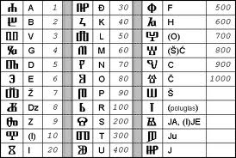
Старословенски језик
Ћирило и Методије створили су први књижевни језик Словена, који данас називамо старословенски. Њега су записали писмом који је Ћирило саставио на основу грчког писма-глагољицу.

Slide 9
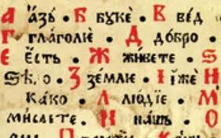
Ћирилица
Старословенски језик се брзо ширио по словенском свету, а између 871. и 874. старословенски је стигао у српске земље. Крајем IX века ученици Ћирилови и Методијеви у Бугарској , у Преславу, стварају писмо- ћирилицу. Свако слово у ћирилици имало је своје име, а од имена прва два слова изведен је назив азбука .

Slide 10
Старословенски споменици
Михановићев одломак представља један од најстаријих сачуваних споменика писаних глагољицом на старословенском језику, у коме се јављају црте српског народног језика под чијим утицајем ће се касније развити и српска редакција старословенског језика. Сматра се, на основу неких црта језика (нпр. замена слова ф словом п тј.Степан уместо Стефан) и саме глагољице, да је настао крајем XI или почетком XII века на простору Босне или тадашње Зете (Зета или Захумље). Сам одломак чине два листа пергамента на којима је исписан део „Дела апостолских“, према источном (православном) обреду и сродан је, по месту и времену настанка, тзв. Гршковићевом одломку.

Slide 11
Гршковићев одломак представља један од најстаријих сачуваних споменика писаних глагољицом на старословенском језику, у коме се јављају црте српског народног језика под чијим утицајем ће се касније развити и српска редакција старословенског језика. Сматра се, на основу неких црта језика (нпр. замена слова ф словом п тј.Степан уместо Стефан) и саме глагољице, да је настао крајем XI или почетком XII века на простору Босне или тадашње Зете (Зета или Захумље). Сам одломак чини четири листа пергамента на којима је исписан део „Дела апостолских“, према источном (православном) обреду и сродан је, по месту и времену настанка, тзв.Михановићевом одломку.

Slide 12
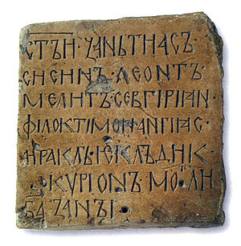
Темнићки натпис представља један од најстаријих ћириличких натписа и споменика старословенске писмености наБалканском полуострву, који се одликује лепотом уклесаних слова^{[1]}. Датиран је на крај X или почетак XI века^{[2][3]}. Пронађен је 1910. године у Горњем Катуну код Варварина, а данас је део археолошке збирке Народног музеја уБеограду. Сам натпис представља епиграф, попут Хумске плоче из истог доба, уклесан на каменој плочи димензија 19.5 x 19.5 x 5 cm^{[4]}. На њему се налазе имена десеторице, од четрдесет, севастијских мученика, а појављује се и облик акузатива једнине именице Бог (бога уместо богь), карактеристичан за српску редакцију старословенског језика^{[1]}.

Slide 13
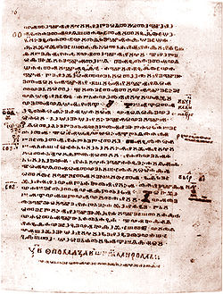
Маријинско или Маријино јеванђеље представља најстарији сачувани споменик писан старословенским језиком у коме се јављају црте српског народног језика под чијим утицајем ће се касније развити и српска редакција старословенског језика. Писано је глагољицом на 174 листова^{[1]}, а на основу језичких црта, сматра се да је настало најкасније почетком XI века насрпском штокавском подручју^{[1]}. Пронађен је средином XIX века у светогорском манастиру свете Марије, по коме је и добио име, а данас се налази у Руској националној библиотеци у Петровграду, заједно са Зографским јеванђељем, такође писаним глагољицом.

